Slide 1


بسم الله الرحمن الرحيم
السلام عليكم و رحمة الله وبركاته
اهلا و سهلا

Slide 2


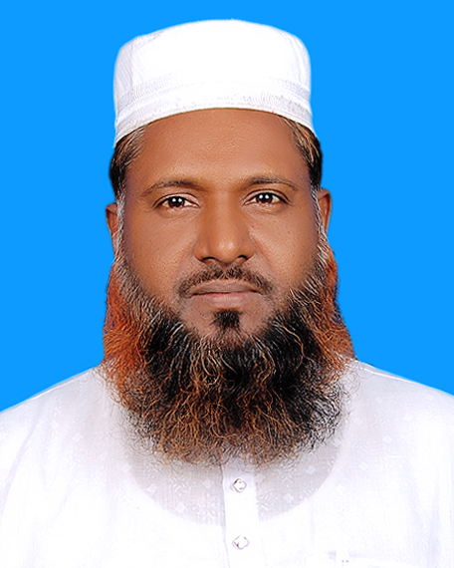
تعريف الاستاذ
محمد شمس العام
المشرف
كا جويراشاعة العلوم الاسلامية
داخل مدرسة
دانغا بذارو بلاش نرسيندي

Slide 3



تعريف الدرس
الصف التاسع
المؤض: الحديث الشريف

Slide 4


اختبار الذهن
মেধা যাচাই

Slide 5

اعلان الدرس
পাঠ ঘোষণা
হাদিসের পরিচিতি ।

Slide 6
نتائج الدرس
শিখন ফল
এই পাঠ শেষে শিক্ষার্থীরা -
হাদিস কাকে বলে বলতে পারবে ।
হাদিসের প্রকার লিখতে পারবে।
সনদ ও মতন কাকে বলে ব্যাখা করতে পারবে।

Slide 7
হাদিস কাকে বলে
আভিধানিক অর্থ নতুন, কথ, বাণী উপদেশ, ইত্যাদি
পারিভাষিক অর্থঃ নবী করিম (সঃ) এর কথা, কাজ, ও মৌন সমর্থন, অনুরুপ ভাবে সাহাবী ও তাহেয়ীগণের কথা, কাজ, ও মৌন সমর্থনকে ও হাদীস বলে।
الحدبث مااضيف الي النبي صلي الله عليه وسلم من قول اوفعل او تقرير وكذالك يطلق علي اقوال الصحبه والتبصين وافعالهم وتقاربرهم

Slide 8
হাদীসের আলোচ্য বিষয়
موضوع الحديت ذات النبي صلي الله عليه وسلم من حيث انه رسول الله صله الله عبيه وسلم
হাদিসের আলোচ্য হচ্ছে আল্লাহ তাআলার রসুল হিসাবে হজরত নবী করিম সঃ এর সত্ত্বা তথা তার জীবনের সকল দিকের বিস্তারিত বর্ননা।

Slide 9
হাদিসের উদ্দেশ্য
সমগ্র মানব জাতিকে পথ ভ্রষ্টতার অন্ধকার থেকে মুক্ত করে ইহকালীন কল্যাণ ও পরকালীন মুক্তি নিশ্চিত করা
এ ব্যাপারে নবিজী বলেন
تركت فيكم امرين لن تضلوا ماتمسكتم بهماكتاب الله وسنة نبسه(موطا مالك)

Slide 10

مهمة واحدة
হাদিস কাকে বলে ?
উদ্দেশ্য কি ?

Slide 11

العمل في ازواج
হাদিসের আলোচ্য বিষয় কি?
হাদিসের আলোচ্য বিষয় আরবীতে লিখ।

Slide 12

العمل الجماعي
হাদিসের উদ্দেশ্য লিখ। আরবী ও বাংলায়

Slide 13

العمل البيت
হাদিস কাকে বলে, আলোচ্য বিষয়,উদ্দেশ্য,লিখে আনবে।

Slide 14

شكرا
الي لقاء

